Slide 1

Název školy: Základní škola a Mateřská škola, Police nad Metují, okres Náchod
Autor: Mgr. Kuchtová Květoslava
Název : VY_32_INOVACE_40_ZEMĚPIS
Téma: Evropa – Velká Británie 7.ročník
Číslo projektu: CZ.1.07/1.4.00/21.1431

Slide 2
Anotace
Materiál lze využít jako prezentaci nového učiva, k procvičování nebo opakování již probraného učiva pro žáky 7. tříd s pomocí interaktivní tabule.

Slide 3
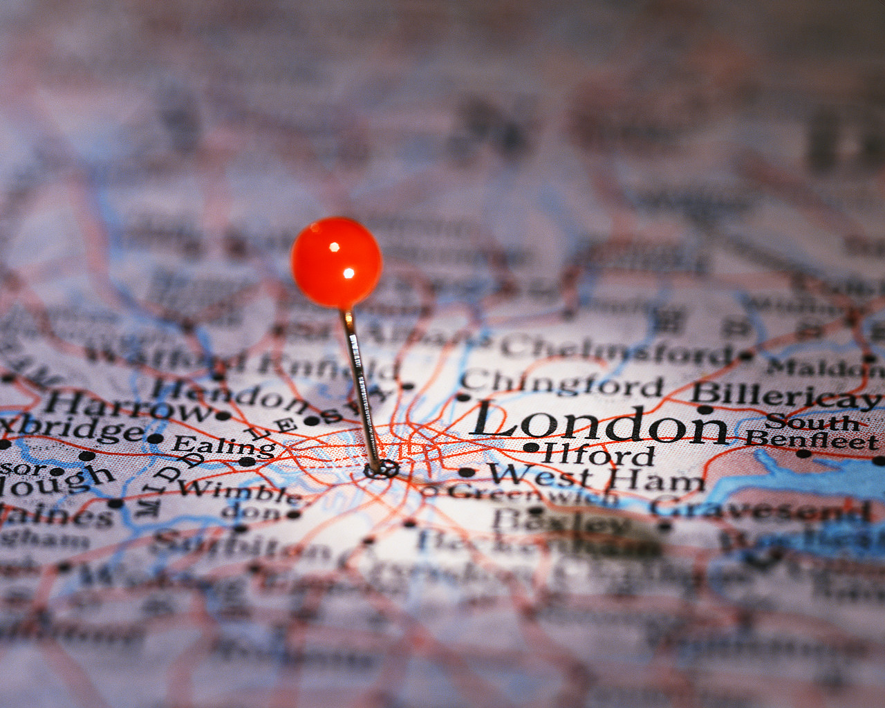
Londýn
Hlavní město Spojeného království
Velké Británie a Severního Irska

Slide 4
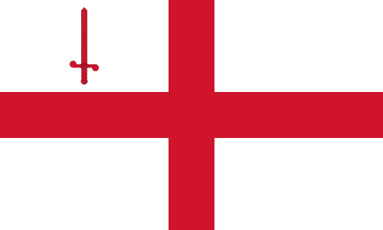
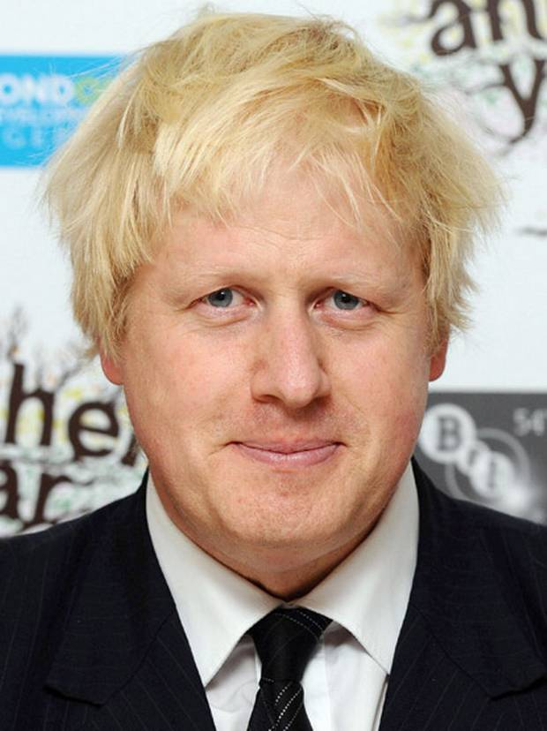
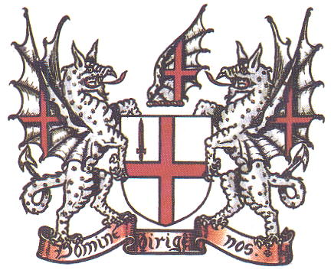
Základní informace
Rozloha: 1577 km²
Počet obyvatel: 7 556 900
Etnické složení: 69% bílí, 12% asiaté,
10% černí a 9% ostatní
Starosta: Boris Johnson
Londýnem protéká řeka Temže

Slide 5
Historie Londýna
První větší obec zde založili roku 43 Římané, jako Londinium. Osada byla vypálena a znovu obnovena. Ve 2. století zde žilo 60 000 obyvatel. Roku 851 na město zaútočili Vikingové, dobili ho vypálili.
Roku 1066 po vítězství v bitvě u Hastingsu se stal Vilém Dobyvatel králem.
Ve středověku se počet obyvatel zvýšil na 100000 obyvatel.
Ve 14. století postihla Londýn morová epidemie, jedna třetina obyvatel zemřela.
V 18. století se stal Londýn největším městem světa.
Během 2. světové války bylo zabito více než 30 000 obyvatel města.
Po 2. světové válce se významně zvýšilo složení obyvatel a Londýn se stal multikulturním městem.

Slide 6
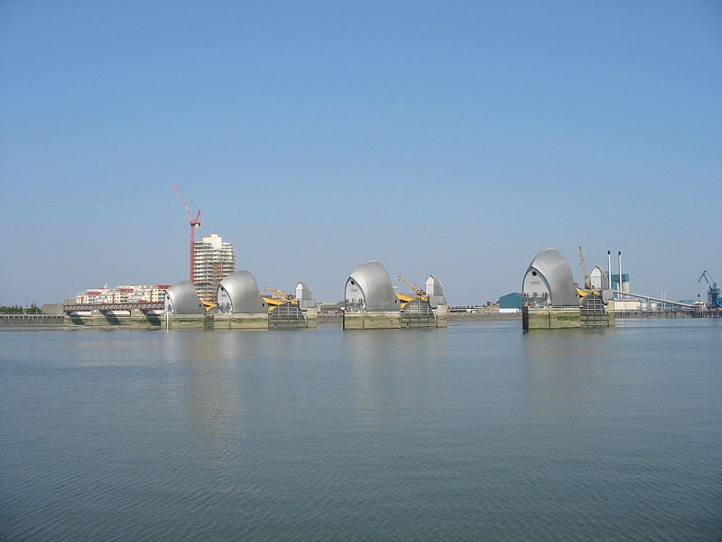
Řeka Temže
Temže – řeka protéká jižní Anglií, spojuje Londýn s mořem. Je dlouhá 346 km. Na Temži je postaven systém ochrany Londýna proti povodni.

Slide 7
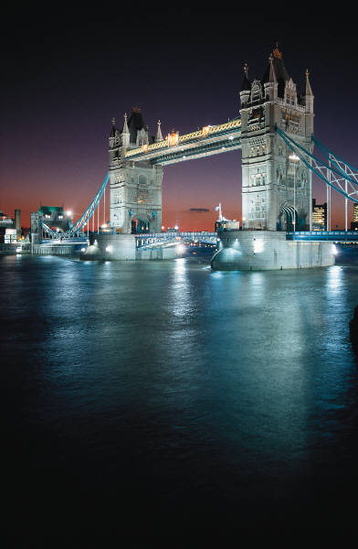
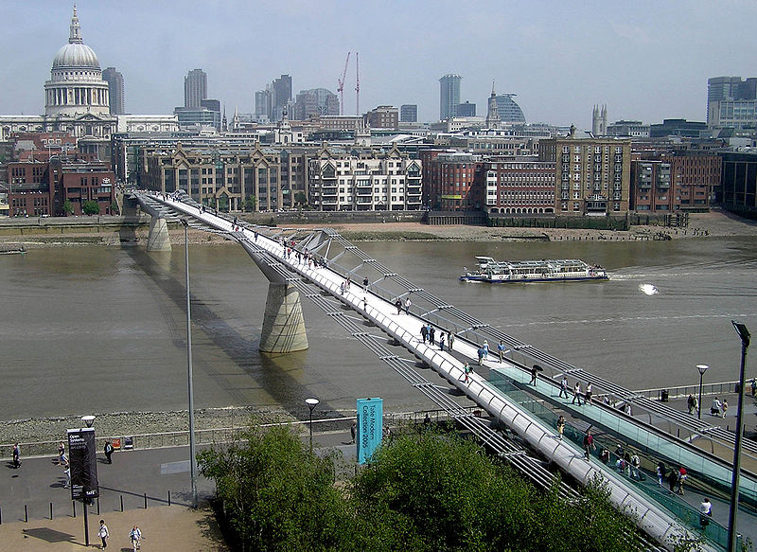
Tower Bridge a Millennium Bridge
Oba mosty spojují břehy řeky Temže.
Tower Bridge je zvedací most, stavba mostu trvala 8 let.
Millennium Bridge je visutý ocelový most pro pěší přes řeku Temži. Byl otevřen v roce 2000.
Tower Bridge
Millennium Bridge

Slide 8
Buckinghamský palác
Je to oficiální sídlo britských panovníků, v současné době sídlo královny Alžběty II.

Slide 9
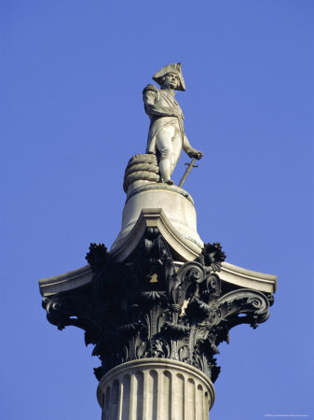
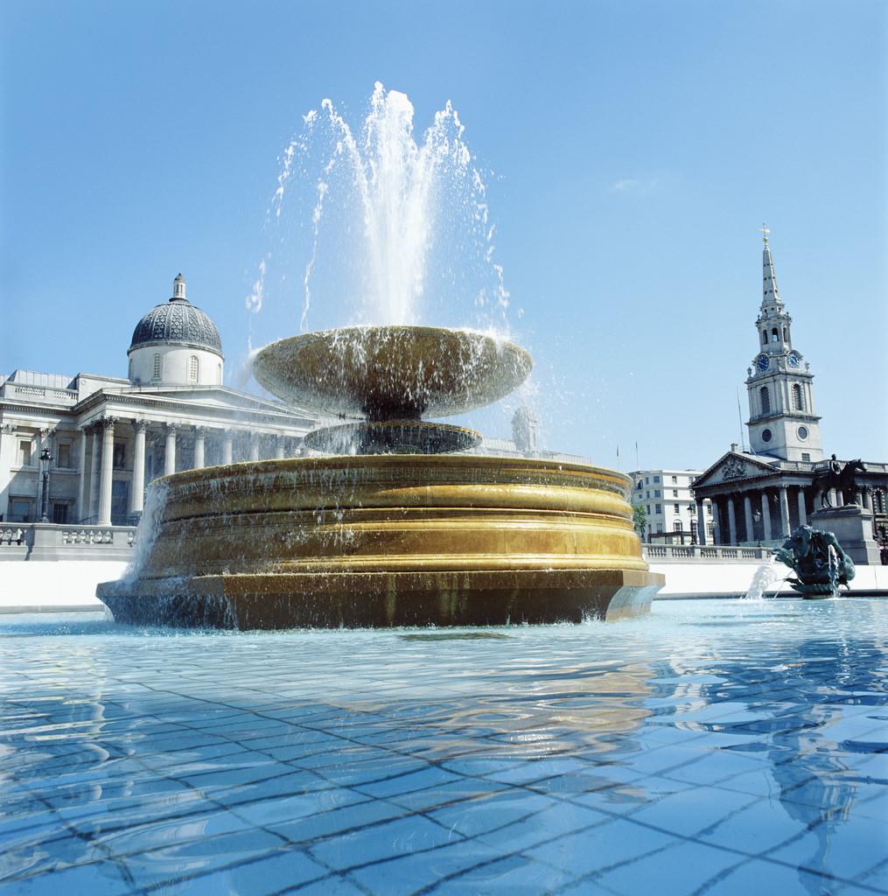
Trafalgarské náměstí
Náměstí v centru Londýna. Připomíná vítěznou bitvu britského námořnictva u Trafalgaru roku 1805. Bitvě velel admirál Horatio Nelson. Na jeho památku stojí na náměstí sloup s jeho sochou. Sloup je obklopen fontánami a čtyřmi obrovskými bronzovými lvy. V horní části náměstí stojí Národní galerie. Od roku 1947 se na náměstí vztyčuje londýnský vánoční strom.
Budova v pozadí je Národní galerie
Admirál Nelson

Slide 10
Tower
Oficiální název je Tower of London. V Londýně sloužil jako pevnost, zbrojnice, pokladnice, mincovna, palác, místo poprav, observatoř a vězení. V současné době jsou zde uloženy korunovační klenoty.
Nádvoří Toweru

Slide 11
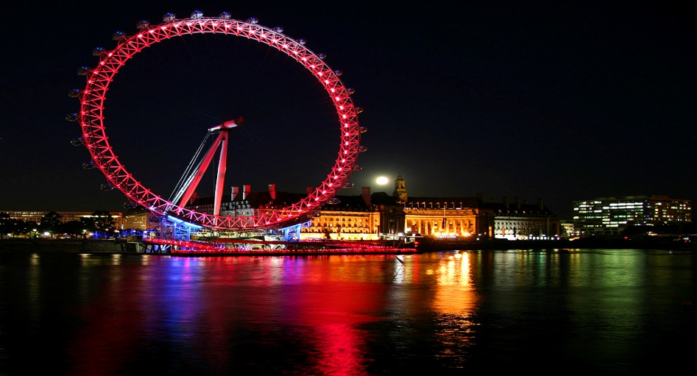
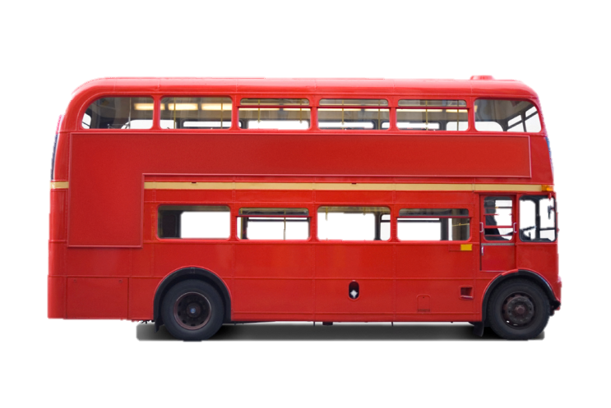
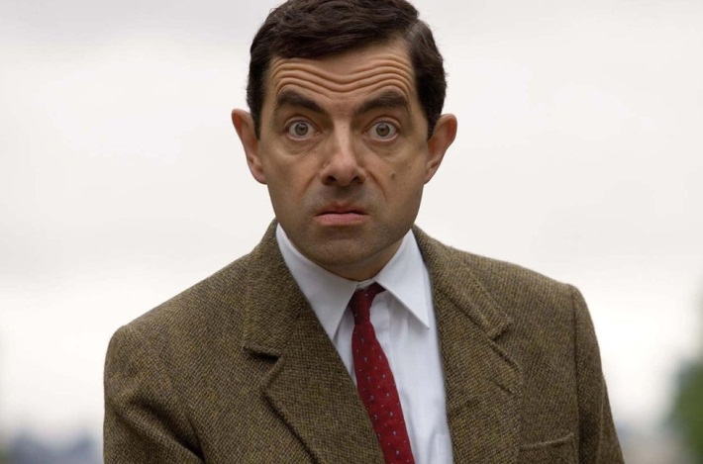

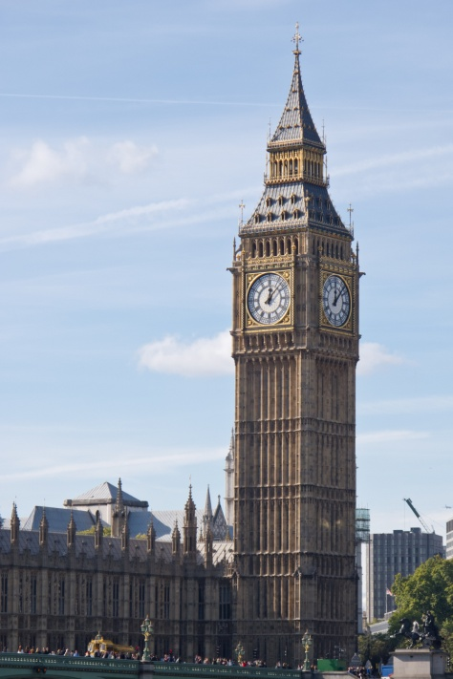
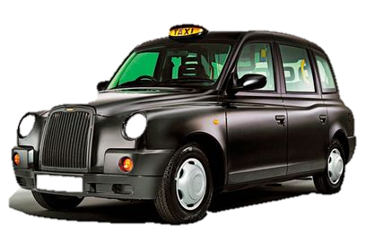
Poznáš co je typické pro Londýn?
London eye
Doubledecker
Mr. Bean
Londýnská budka
Big Ben
Taxi

Slide 12
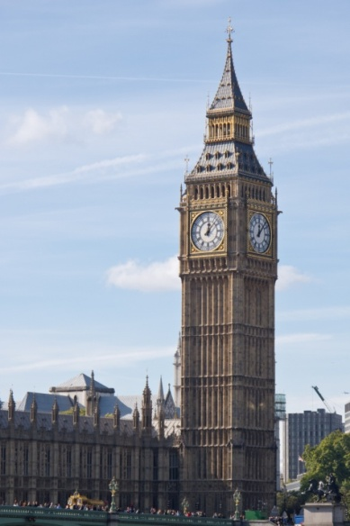
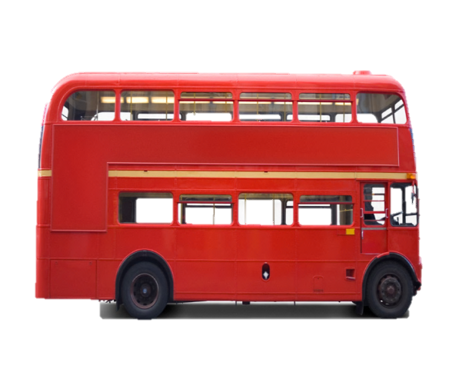
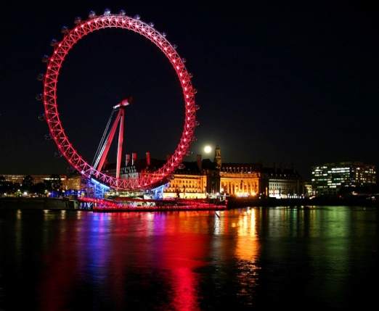

Opakování
Spojeného království Velké Británie
Severního Irska
Londýn je hlavním městem…………………………………………………………a……………………………
Ve znaku Londýna jsou vyobrazeni dva……………………. Londýnem protéká řeka………………….
Na řece byl vybudován systém proti…………………………………..Oba břehy Londýna spojuje
několik mostů, nejznámější je…………………………………a…………………………………………………
………………………………palác je sídlem…………………………………………, v současné době je sídlem
………………… ……………………………náměstí připomíná bitvu u…………………………., ve které
velel admirál …………………….. Co nebo kdo je to:
draci
Temže
povodním
Tower Bridge
Millennium Bridge
Buckinghamský
britských panovníků
Alžběty II.
Trafalgarské
Trafalgaru
Nelson
Big Ben
Doubledecker
London eye
Mr. Bean

Slide 13
Zdroje
INTERNET. www.wikipedie.cz [online]. [cit. 15.1.2013]. Dostupný na WWW: http://upload.wikimedia.org/wikipedia/commons/thumb/c/c7/Flag_of_the_City_of_London.svg/500px-Flag_of_the_City_of_London.svg.png
INTERNET. www.wikipedie.cz [online]. [cit. 15.1.2013]. Dostupný na WWW: http://upload.wikimedia.org/wikipedia/commons/2/2e/Londonwappen.jpg
INTERNET. www.wikipedie.cz [online]. [cit. 15.1.2013]. Dostupný na WWW: http://www.standard.co.uk/news/article6557234.ece/ALTERNATES/w620/Boris+Johnson
INTERNET. www.wikipedie.cz [online]. [cit. 15.1.2013]. Dostupný na WWW: http://www.hybrid.cz/obrazky/london-taxi.jpg
INTERNET. www.wikipedie.cz [online]. [cit. 15.1.2013]. Dostupný na WWW: http://www.volejlevne.cz/budka2.gif
INTERNET. www.wikipedie.cz [online]. [cit. 15.1.2013]. Dostupný na WWW: http://cdn.enjoyourholiday.com/wp-content/uploads/2012/04/London-days.-London-Eye-2.jpg
INTERNET. www.wikipedie.cz [online]. [cit. 15.1.2013]. Dostupný na WWW: http://img.blesk.cz/img/1/normal480/1199238-img-rowan-atkinson-mr-bean.jpg
INTERNET. www.google.cz [online]. [cit. 16.1.2013]. Dostupný na WWW: http://cache2.allpostersimages.com/p/LRG/22/2278/U33ID00Z/plakaty/rainford-roy-statue-of-admiral-lord-nelson-nelson-s-column-trafalgar-square-london-england-uk.jpg

